Slide 1
S01
▶ Abrir en Google Colab
Del dato a la decisión de negocio
Roadmap del análisis de datos: KDD y CRISP-DM — sin réplica (sesión conceptual)
Herramientas para la Ciencia de Datos, UPC, Facultad de Negocios
Notes:
GUION: Dar la bienvenida al curso Herramientas para la Ciencia de Datos. Enunciar la promesa: al terminar, cada estudiante sabrá ubicar el análisis de datos dentro de un proyecto de negocio y saldrá con un problema propio elegido para trabajar todo el ciclo. Aclarar que el entorno técnico (Python, Jupyter, Colab, Git) se asume cubierto en Introducción a Ciencia de Datos: aquí no se re-enseña. El botón «Abrir en Colab» lleva al cuaderno de la sesión. [Jueves]

Slide 2




▶ Notebook, Índice, celda 0
MAPA DEL JUEVES — PRESENTACIÓN DEL CURSO Y CAPÍTULOS 1.1 A 1.2
El jueves avanza en cinco capítulos
Capítulo 1.1
Capítulo 1.2
Capítulo 1.3
Capítulo 1.4 y 1.5
¿Por qué una organización requiere un profesional formado en análisis de datos?
¿Qué es un proyecto de datos y en qué se distingue de un reporte?
¿Cómo se traduce una pregunta de negocio en una pregunta analítica?
¿Cómo se identifica el tipo de problema que se enfrenta? ¿Cómo se estructura una semana de este curso?
Min 20-40
Min 40-65
Min 65-95
Min 110-180
S01 — Herramientas para la Ciencia de Datos, UPC
2 / 19
Notes:
GUION: Presentar el recorrido: primero el BLOQUE 0 de bienvenida (min 4-29: mapa del curso, reglas de clase, diagnóstico estadístico), y luego CUATRO actos, los mismos cuatro divisores granates que se verán en pantalla. (1) EL PROBLEMA (min 29-40): los tres casos reales que sirven de hilo —churn, segmentación y forecasting— y el dato incómodo de por qué fracasan los pilotos de datos e IA. (2) LA HOJA DE RUTA (min 40-53): KDD, las cinco etapas de Fayyad (cuaderno Sección 3), y CRISP-DM, las seis fases que iteran (Sección 4), con el esfuerzo real que consume preparar los datos. (3) CÓMO SE PIENSA (min 53-70): las taxonomías —descriptivo/predictivo/prescriptivo y supervisado/no supervisado (Sección 5)— y la traducción de la pregunta de negocio a KPI y variable objetivo (Sección 6). (4) DE LA PREGUNTA AL PROYECTO (min 70-107): el curso entero mapeado sobre el ciclo CRISP-DM y el trabajo en el que cada estudiante lleva SU problema hasta la ficha (Sección 9). El cierre (min 107-115) suma demanda laboral, bibliografía y entregable. El chip «▶ Notebook» de cada slide indica la celda exacta del cuaderno. Anunciar que la sesión termina con un entregable evaluable (ficha CRISP-DM) y un control corto. [Jueves]

Slide 3
0
Bienvenida
Mapa del curso, reglas de clase y diagnóstico estadístico
Notes:
GUION: Antes de entrar al roadmap KDD/CRISP-DM, tres elementos de bienvenida: dónde está esta sesión dentro del curso completo (mapa de las 14 sesiones + parcial + final + proyecto integrador), las reglas de clase (pendientes de completar con las políticas reales de la UPC) y un diagnóstico estadístico ligero de nivel S01 —reconocer, no ejecutar— que se apoya en datos reales (Advertising.csv, ya usado en S03). Ampliación de alcance aprobada el 25/08/2026 (`planes/PLAN_S01.md`); no reemplaza nada del contenido CRISP-DM que sigue después. [Jueves, capítulo Presentación del curso]

Slide 4
MAPA DEL CURSO 1/2 — SILABO_DETALLADO_UPC.MD (SSOT)
El curso tiene 14 sesiones y un parcial tras S07
Sesión | Tema (título del sílabo)
S01 | Introducción al curso + roadmap KDD / CRISP-DM
S02 | EDA + estadística inferencial + A/B testing
S03 | Regresión Lineal Simple — OLS
S04 | Regresión Lineal Múltiple — diagnóstico, dummies, interacciones
S05 | Regularización (RIDGE, LASSO, Elastic Net) + regresión no lineal
S06 | Reducción de dimensionalidad: PCA + Análisis Factorial + t-SNE + UMAP
S07 | Clustering (jerárquico, DBSCAN) + detección de anomalías
📝 Examen parcial | Cubre Sesiones 1 a 7. Incluye avance del proyecto integrador.
S01 — Herramientas para la Ciencia de Datos, UPC
4 / 19
Notes:
GUION: Leer los títulos tal como están en el sílabo (SSOT), sin reformular. S01 es la sesión de hoy: comprensión del negocio, fase 1 de CRISP-DM. El examen parcial cubre las sesiones 1 a 7 e incluye la presentación de avance del proyecto integrador que arranca hoy con la Ficha CRISP-DM. [Jueves, capítulo 1.5]

Slide 5
MAPA DEL CURSO 2/2 — GATING S00 → S01…S07 → PARCIAL → S08…S14 → FINAL
Tras el parcial: siete sesiones más y el examen final
Sesión | Tema (título del sílabo)
S08 | Reglas de asociación + market basket analysis
S09 | Regresión Logística + Modelos Lineales Generalizados (GLM)
S10 | Clasificadores clásicos: LDA/QDA + Naive Bayes + clases desbalanceadas
S11 | Series temporales (ARIMA, ETS, Prophet)
S12 | Inferencia causal
S13 | Análisis de supervivencia
S14 | Sistemas de recomendación
📝 Examen final | Sustentación del proyecto integrador.
Proyecto integrador | Transversal: se esboza en S01, avanza en el parcial, se sustenta en el final.
S01 — Herramientas para la Ciencia de Datos, UPC
5 / 19
Notes:
GUION: Completar el recorrido hasta el examen final. Insistir en el gating del curso: no se avanza de unidad sin cerrar la anterior (S00 -> S01..S07 -> PARCIAL -> S08..S14 -> FINAL). El proyecto integrador es TRANSVERSAL: no ocupa una sesión propia, se construye en paralelo a las 14 y se evalúa en las dos instancias de examen. [Jueves, capítulo 1.5]

Slide 6
PENDIENTE — EL DOCENTE COMPLETA CON LAS POLÍTICAS REALES ANTES DE DICTAR
Reglas de clase: plantilla pendiente de completar
Regla de clase | Estado
Ponderación de notas | Ver el reglamento del curso — propuesta pendiente de aprobar
Asistencia mínima | Ver el reglamento del curso — ⬜ pendiente
Tardanzas y entregas tardías | Ver el reglamento del curso — ⬜ pendiente
Honestidad académica | Ver el reglamento del curso — ⬜ pendiente
S01 — Herramientas para la Ciencia de Datos, UPC
6 / 19
Notes:
GUION: Ninguna cifra de esta tabla está inventada. el reglamento del curso es ahora la fuente única de qué está definido y qué falta completar -- esta slide no repite el detalle, solo apunta allí. La ponderación de notas ya tiene una PROPUESTA completa y razonada en el material de referencia de la sesión, pero sigue siendo una propuesta, no una política institucional confirmada: el docente la aprueba, la ajusta o la reemplaza antes de proyectarla como definitiva. Las otras tres filas (asistencia, tardanzas, honestidad académica) SI siguen sin ninguna fuente verificada. El docente completa REGLAMENTO_CURSO.md con el dato real de la UPC (o remite al syllabus oficial) antes de dictar la sesión. No se debe improvisar un número frente a la clase. Este bloque no se evalúa ni entra en la ficha de la sesión CRISP-DM. [Jueves, capítulo Presentación del curso]

Slide 7
DIAGNÓSTICO ESTADÍSTICO, BLOQUE 0, RECONOCER, NO EJECUTAR
Antes de calcular algo, hay que reconocer el tipo de dato
Categórica (etiquetas)
Continua (cantidades)
▪ Contract (Telco): 3 categorías
▪ gender (Telco): Male / Female
▪ STATE (S12): NJ / PA
▪ MonthlyCharges (Telco): USD por mes
▪ tenure (Telco): antigüedad en meses
▪ sales (S03): miles de unidades
vs
Columnas ya presentes en el catálogo de datasets del curso (el material de referencia de la sesión).
S01 — Herramientas para la Ciencia de Datos, UPC
7 / 19
Notes:
GUION: Una variable categórica toma etiquetas -no tiene sentido promediarla-; una continua toma cantidades donde el promedio informa. Ejemplos con datasets YA usados en el curso (Telco churn de S09/S13, Card & Krueger de S12, Advertising de S03): ninguno es nuevo. Esta distinción prepara la de b) media/mediana/desviación (solo aplica a continuas) y anticipa 'variable categórica vs. continua' que se retomará con más detalle en el EDA de la S02. [Jueves, capítulo Diagnóstico de línea base]

Slide 8
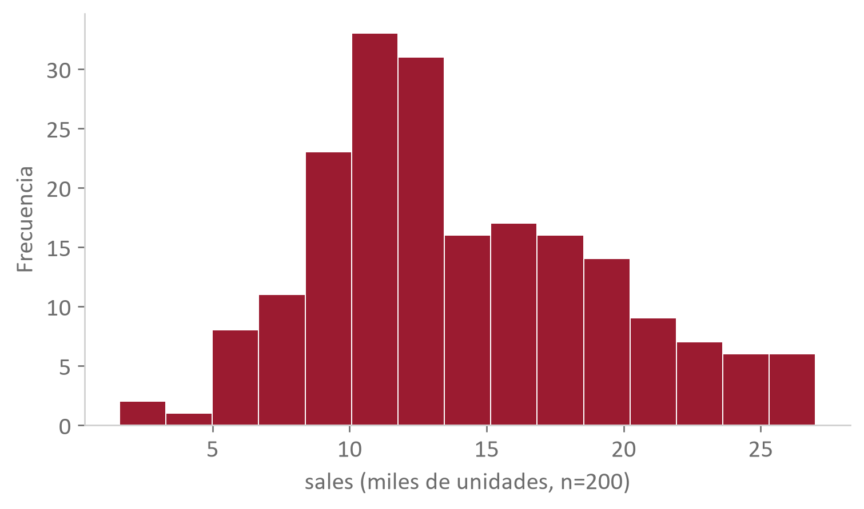
Las ventas promedio (14.0) superan la mediana (12.9): la cola alta las infla
Lectura de negocio
Media 14.0 > mediana 12.9 (desv. 5.2, n=200): pocos productos con ventas altas inflan el promedio; la mitad vende 12.9 mil unidades o menos.
Advertising.csv (dataset de S03, ISLR/statlearning.com), columna sales; recomputado en runtime.
S01 — Herramientas para la Ciencia de Datos, UPC
8 / 19
Notes:
GUION: Tres definiciones de manual, sin fórmula griega pesada: la MEDIA es el promedio aritmético (sensible a extremos); la MEDIANA es el valor central al ordenar los datos (poco sensible a extremos); la DESVIACIÓN ESTÁNDAR mide la dispersión típica alrededor de la media. El ejemplo usa la columna 'sales' de Advertising.csv (mismo dataset de la S03, YA descargado, sin descarga nueva): media y mediana se recomputan cada vez que se regenera este deck, nunca se hardcodean. Lectura de negocio: la media supera a la mediana porque unos pocos productos con ventas altas empujan el promedio hacia arriba. [Jueves, capítulo Diagnóstico de línea base]

Slide 9


DIAGNÓSTICO ESTADÍSTICO, BLOQUE 0, SIN FÓRMULA, SIN H0 FORMAL
p-valor (intuición)
DEFINICIÓN
Si en realidad no pasara nada (sin diferencia real), ¿qué tan sorprendente sería un resultado tan extremo como el observado?
EJEMPLO
Dos campañas con distinto clic: p pequeño = raro sin diferencia real; p grande = compatible con 'sin diferencia'.
Wasserstein & Lazar (2016), The ASA Statement on p-Values, The American Statistician 70(2). Cómputo y pruebas de hipótesis: Frontera S02.
S01 — Herramientas para la Ciencia de Datos, UPC
9 / 19
Notes:
GUION: El p-valor se queda en pura intuición: 'si no pasara nada, ¿qué tan raro sería este resultado?'. NO se define H0 formalmente, NO se calcula ningún p-valor y NO se ejecuta ninguna prueba -eso es Frontera S02-. Misma fuente e idea central que ya usa el glosario de la sesión (Wasserstein & Lazar, 2016). CIERRE DEL BLOQUE 0: el cómputo de estas medidas con pandas, las pruebas de hipótesis formales y el diseño de un experimento A/B se enseñan en la S02. [Jueves, capítulo Diagnóstico de línea base]

Slide 10
1
El problema
Tres casos y por qué fracasan los proyectos de datos
Notes:
GUION: Abrir el arco de contexto inmediatamente después del mapa de la sesión, como establece la plantilla: portada -> mapa -> primer divisor. El acto arranca con los tres casos que sirven de hilo conductor y sigue con el dato incómodo (la mayoría de los proyectos de datos e IA fracasa, y casi nunca por el modelo). La tesis del bloque prepara la necesidad de un método. [Jueves, capítulo 1.1]

Slide 11



BLOQUE DE CASOS — HILO CONDUCTOR DE TODA LA SESIÓN
El análisis vale por la decisión, no por la técnica
Churn — Telco
Segmentación — Retail
Forecasting — Consumo
Operadora con fuga de clientes que reacciona cuando ya cancelaron. Datos: facturación, uso y reclamos.
Cadena de lealtad que ofrece lo mismo a todos. Nadie sabe cuántos tipos de cliente existen.
Producción mensual con quiebres de stock y capital inmovilizado. Datos: ventas, estacionalidad y precios.
Decide: a quién retener antes de que cancele
Decide: qué oferta dirigir a cada segmento
Decide: cuánto producir por período
S01 — Herramientas para la Ciencia de Datos, UPC
11 / 19
Notes:
GUION: Narrar cada tarjeta como historia (contexto -> datos -> decisión). Subrayar el patrón: el análisis vale por la decisión que habilita, no por la técnica. Estos tres casos se usan como hilo conductor durante toda la sesión: reaparecen en las taxonomías (con/sin etiqueta), en el KPI vs. variable objetivo y en el laboratorio. Anticipar sin formalizar: en churn hay etiqueta (canceló sí/no), en segmentación no la hay, en demanda se estima una cantidad. [Jueves, capítulo 1.1]

Slide 12
95%
Los pilotos de IA fracasan por el negocio, no por el modelo
El 42% de las empresas ya abandonó la mayoría de su IA en 2025. El problema no es el modelo: es el negocio.
MIT/Fortune (18/08/2025) — S&P Global/CIO Dive (14/03/2025). Ver el material de referencia de la sesión.
S01 — Herramientas para la Ciencia de Datos, UPC
12 / 19
Notes:
GUION: Golpe de realidad. El informe del MIT (The GenAI Divide, 2025) reporta 95% de pilotos de IA generativa fallidos, y S&P Global registra 42% de empresas que abandonaron la mayoría de sus iniciativas de IA en 2025 (17% el año anterior). El diagnóstico común NO es técnico: es integración con el negocio, justo lo que la fase 1 de CRISP-DM obliga a resolver antes de modelar. Enlaces en la slide de bibliografía y en Fuentes Actualidad S01.md. [Jueves, capítulo 1.1]

Slide 13
?
¿El proyecto falla en el modelo o en el negocio?
Discusión en parejas (2 min): con la cifra anterior, decidir dónde concentrar el esfuerzo si el presupuesto alcanza para una sola fase.
Notes:
GUION: Primera pausa de discusión. Dar 2 minutos en parejas y levantar 2-3 respuestas en plenaria. Guiar hacia la conclusión: la mayor parte del riesgo vive ANTES del modelado (comprensión del negocio y de los datos, preparación). Cerrar: para no perderse del dato a la decisión se necesita un proceso, el tema del siguiente acto. [Jueves, capítulo 1.1]

Slide 14
2
La hoja de ruta
Del dato al conocimiento: KDD y CRISP-DM
Notes:
GUION: Abrir el desarrollo. Si el problema no está en el modelo sino en el método, hace falta un método. Se presentan las dos hojas de ruta que ordenan el trabajo con datos: KDD (académico) y CRISP-DM (estándar de la industria). [Jueves, capítulo 1.2]

Slide 15
FAYYAD, PIATETSKY-SHAPIRO Y SMYTH (1996)
El KDD convierte el dato en conocimiento en cinco pasos
1
2
3
4
5
Selección
Preprocesamiento
Transformación
Minería
Interpretación
Elegir los datos relevantes al objetivo
Limpiar ruido, faltantes e inconsistencias
Dar a los datos la forma del análisis
Aplicar algoritmos para extraer patrones
Validar patrones y volverlos conocimiento
S01 — Herramientas para la Ciencia de Datos, UPC
15 / 19
Notes:
GUION: Presentar el primer intento de la comunidad científica por ordenar el camino del dato al conocimiento (Fayyad et al., 1996, lectura de la sesión). Recorrer las cinco etapas con el caso de churn como hilo: seleccionar tablas de clientes; limpiar duplicados; transformar el historial en variables por cliente; minar patrones de cancelación; interpretar si son accionables. Dos ideas clave: la minería es SOLO UNA etapa, y el proceso itera. [Jueves, capítulo 1.2]

Slide 16
“
KDD is the nontrivial process of identifying valid, novel, potentially useful, and ultimately understandable patterns in data.
— Fayyad, Piatetsky-Shapiro y Smyth (1996), AI Magazine 17(3)
Notes:
GUION: Leer la definición original y traducirla: «KDD es el proceso no trivial de identificar patrones válidos, novedosos, potencialmente útiles y, en última instancia, comprensibles en los datos». Desglosar tres palabras: 'proceso' (no un algoritmo aislado), 'útiles' (para una decisión) y 'comprensibles' (alguien del negocio debe poder actuar). Con ese criterio se medirá el proyecto integrador. [Jueves, capítulo 1.2]

Slide 17
METODOLOGÍA PARA PROYECTOS DE DATOS — CHAPMAN ET AL. (2000)
CRISP-DM es el método estándar de seis fases que iteran
Comprensión del negocio
1
Despliegue
Comprensión de los datos
6
2
ITERATIVO
Evaluación
Preparación de los datos
5
3
Modelado
4
S01 — Herramientas para la Ciencia de Datos, UPC
17 / 19
Notes:
GUION: De KDD (académico) a CRISP-DM (Cross-Industry Standard Process for Data Mining), la metodología estándar de la industria desde 2000 y la hoja de ruta que estructura este curso y el proyecto integrador. Frente a KDD, CRISP-DM agrega explícitamente la comprensión del negocio al inicio y el despliegue al final. Insistir en el centro: el proceso NO es lineal; modelar suele devolver a la preparación, y la evaluación puede reabrir la comprensión del negocio. Conecta con el 95% del MIT: saltarse la fase 1 es el error caro. [Jueves, capítulo 1.2]

Slide 18
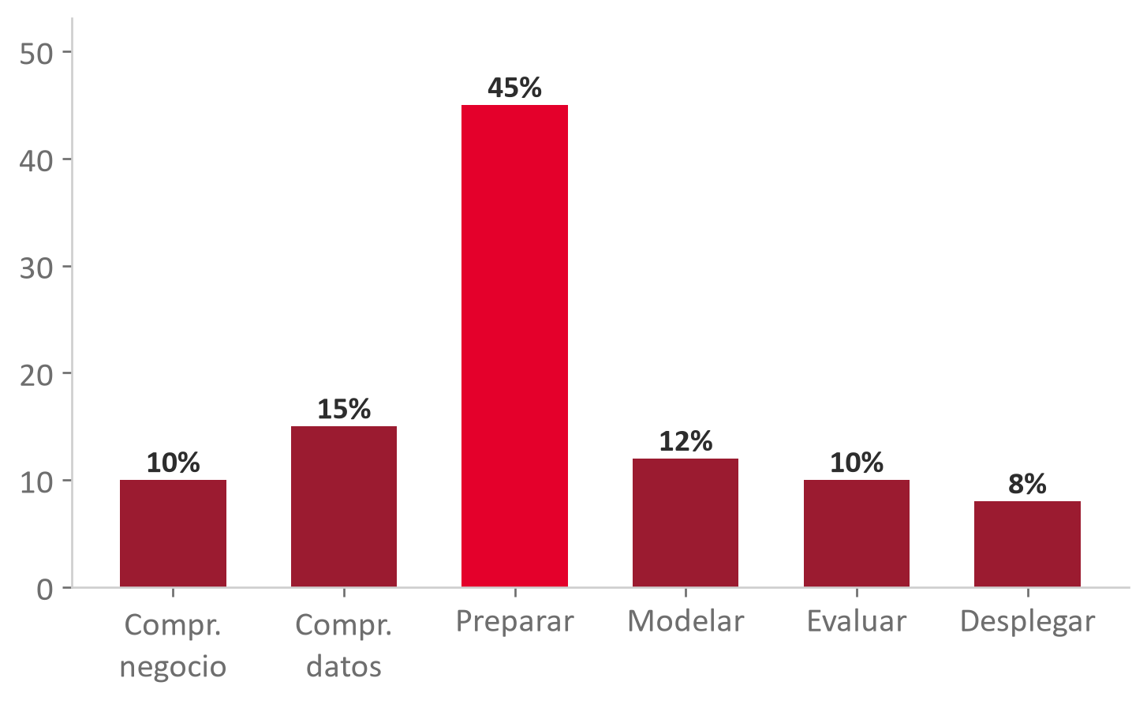
Preparar los datos consume entre ~45% y ~80% del esfuerzo
Lectura de negocio
Modelar es solo una fracción: comprender y preparar los datos consume entre ~45% y ~80% del tiempo del proyecto según la fuente.
Barras: ilustrativo según la literatura CRISP-DM (Chapman et al., 2000); el extremo superior (~80%) es la regla práctica de encuestas a profesionales de datos.
S01 — Herramientas para la Ciencia de Datos, UPC
18 / 19
Notes:
GUION: Concretar el ciclo en el reparto real del esfuerzo. Refutar la expectativa de que un proyecto de datos es 'hacer el modelo': entre ~45% y ~80% del tiempo (según la literatura CRISP-DM y encuestas a profesionales) se va en seleccionar, limpiar y construir variables; las barras muestran el extremo ilustrativo (~45%) y la regla práctica citada llega hasta ~80%. Consecuencia gerencial: un cronograma que asigna casi todo el tiempo al modelado está mal presupuestado. El proyecto integrador lo comprobará en la práctica. [Jueves, capítulo 1.2]

Slide 19
LECTURAS Y PAPERS
Cinco lecturas anclan la hoja de ruta del curso
1
KDD: From Data Mining to Knowledge Discovery in Databases
Fayyad, Piatetsky-Shapiro & Smyth (1996), AI Magazine 17(3) — definición seminal del proceso de descubrimiento.
2
CRISP-DM: Towards a Standard Process Model
Wirth & Hipp (2000), Proc. PADD — origen del estándar de proceso del curso.
3
CRISP-DM 1.0 — guía paso a paso
Chapman et al. (2000), CRISP-DM consortium — las seis fases que estructuran el proyecto.
4
CRISP-DM Twenty Years Later
Martínez-Plumed et al. (2021), IEEE TKDE 33(8) — vigencia y evolución hacia data science.
5
Data Science for Business, cap. 1–2
Provost & Fawcett (2013) — del problema de negocio a la pregunta analítica.
S01 — Herramientas para la Ciencia de Datos, UPC
19 / 19
Notes:
GUION: Bibliografía académica de la sesión. Fayyad define el KDD; Wirth & Hipp y Chapman fundan CRISP-DM; Martínez-Plumed muestra su vigencia 20 años después; Provost & Fawcett trasladan el problema de negocio a la pregunta analítica (base del laboratorio). Las lecturas y las fuentes de actualidad verificadas están en el cuaderno, sección «Para seguir explorando». [Jueves]

